Slide 1
BÁO CÁO THỰC TẬP TỐT NGHIỆP
Họ và tên HSSV: Phan Tài Đức
MSSV: 19211TT1501
Lớp: CD19TT3

Slide 2

Giới Thiệu
CÔNG TY CỔ PHẦN GIẢI PHÁP CÔNG NGHỆ MCOM được thành lập vào ngày 3/2018. Ông Minh Đức Uy là CEO & Founder. Là một công ty truyền thông làm rất nhiều lĩnh vực như tư vaấn coôn
Cơ sở công ty nằm ở 151, Trần Não, Phường Bình An, Quận 2.
Công ty có môi trường làm việc năng động nhằm phát huy tất cả năng lực của các nhân viên.

Slide 3
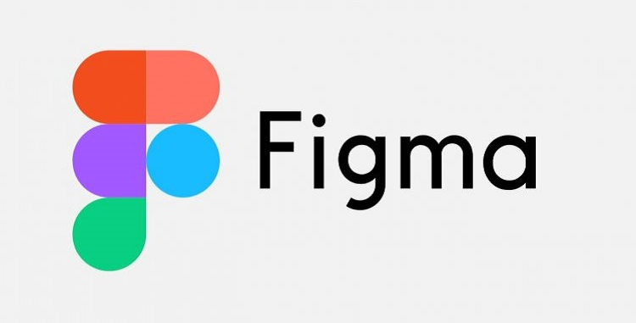
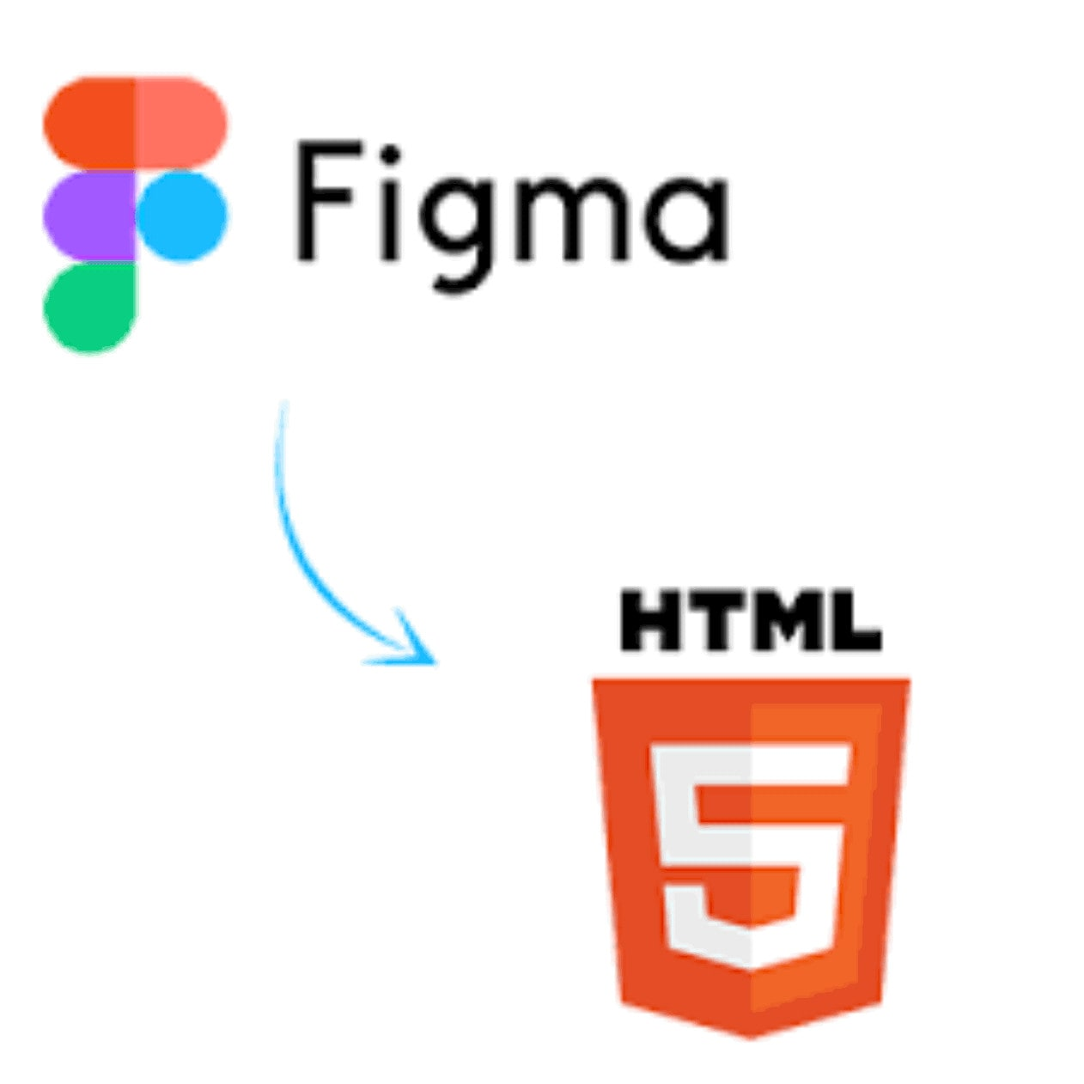
Các Công Việc Đã Làm
Thiết kế Layout cho website (sử dụng công cụ Figma).
Cắt giao diện từ Layout trên Figma ra thành một website hoàn chỉnh.
Đẩy dữ liệu lên website (file text, img và tối ưu hình ảnh).
Tham gia các cuộc họp trong công ty (để phân chia công việc, thông báo các bug phát hiện, …).

Slide 4
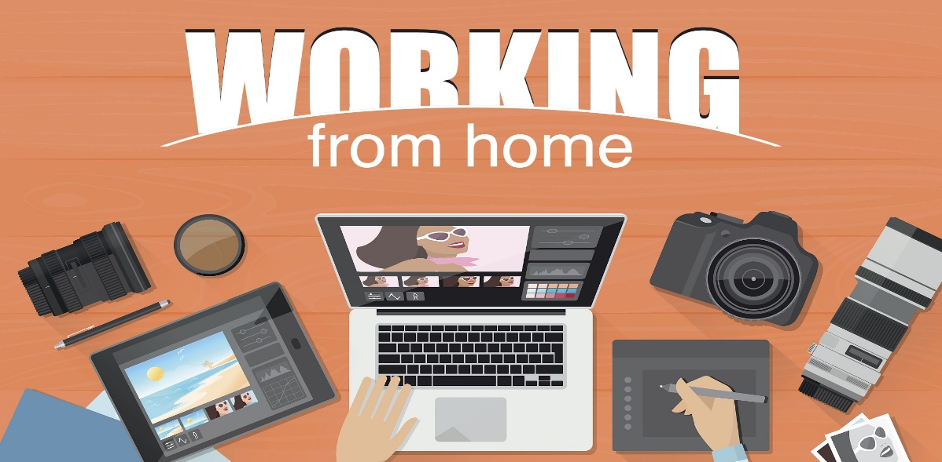
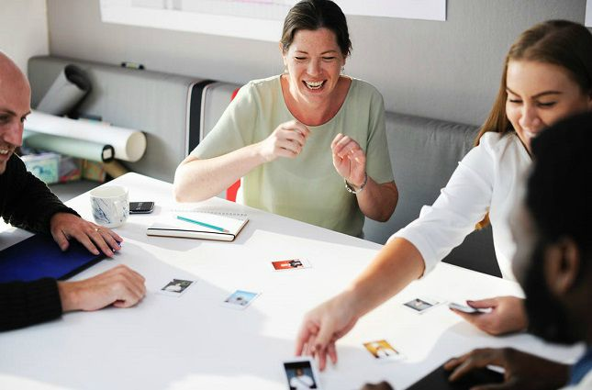
Thuận Lợi Khi Thực Tập
Do tình hình dịch bệnh nên công ty chuyển sang thực tập online nên có nhiều thời gian để làm việc hơn.
Các thành viên trong nhóm hỗ trợ nhau nhiệt tình khi có khó khăn.
Các Anh Leader dễ tính và giúp sửa lỗi khi làm việc.
Làm việc ở nhà cho cảm giác được thoải mái hơn nên làm việc tốt hơn.

Slide 5
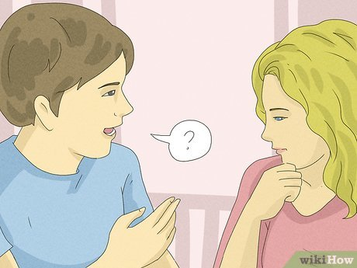
Khó Khăn Khi Thực Tập
Do thực tập online nên việc trao đổi thông tin rất hạn chế.
Chuyển đạt nội dung cho các thành viên có thể không rõ ràng.
Bị ảnh hưởng nhiều về tốc độ của mạng.
Không gian làm việc không chuyên nghiệp như trên công ty.

Slide 6

Bài Học Rút Ra Sau Khi Thực Tập
Làm việc không rõ chỗ nào nên hỏi ngay từ đầu để không mất thời gian sau này.
Hoàn thành công việc được giao trước deadline.
Trao đổi với các thành viên trong nhóm để tạo môi trường làm việc năng động.
Luôn luôn có ý thức tự học cái mới để phù hợp với môi trường doanh nghiệp.

Slide 7


